Slide 1
Naši príbuzní, susedia, priatelia

Slide 2
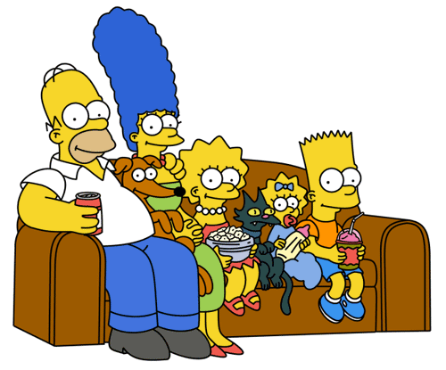
Rodinu delíme na:
užšiu (rodičia + deti)

Slide 3


Slide 4
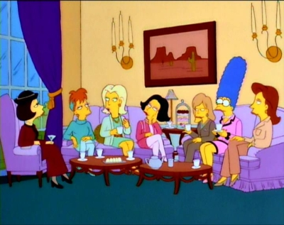
širšiu (ujovia, tety, bratranci, atď..)

Slide 5
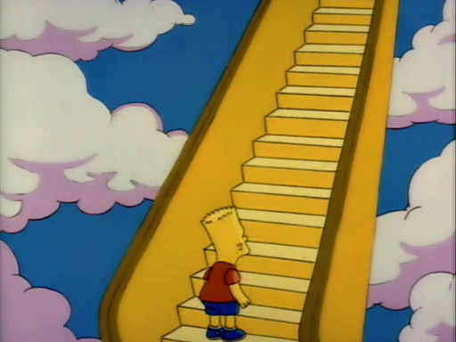
V poslednom období prešla širšia rodina veľkými zmenami. „Deti“ migrujú za prácou do väčších miest. Neraz si tam založia rodinu a zostanú natrvalo.

Slide 6

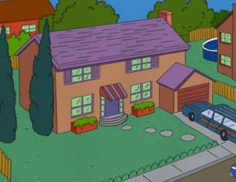
Deti už nevyrastajú v prostredí širšej rodiny. Rodičia sú na všetko sami a mnohokrát im nemá kto pomôcť. Dnešné rodiny sa navštevujú menej ako kedysi.

Slide 7
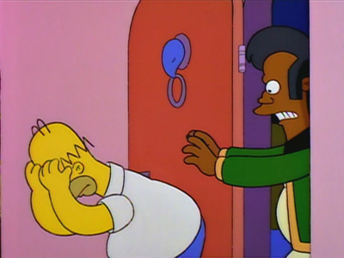
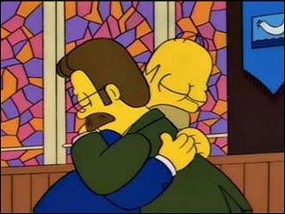
Rovnako sú na tom aj susedské vzťahy. Niektorí sa sotva pozdravia. Je dobré ak má rodina susedov, ktorí sa navštevujú.
Sú viac socializovaní.

Slide 8
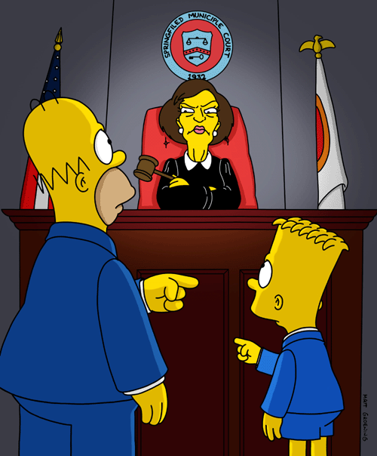
Deti rodinu potrebujú! Aj tú širšiu. Potrebujú sa stretávať, rozprávať, tešiť z rôznych úspechov. No neraz treba pomôcť v ťažkostiach...

Slide 9
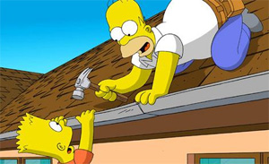

Buďme úctiví k rodičom, starým rodičom, súrodencom, susedom...Nielen pre prípad, že ich budeme potrebovať!

Slide 10
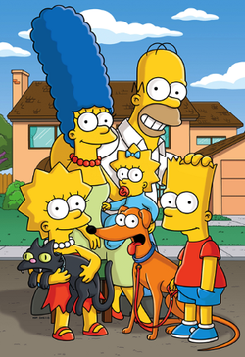
Ďakujem za pozornosť

